Slide 1
МИНИСТЕРСТВО ОБРАЗОВАНИЯ И МОЛОДЕЖНОЙ ПОЛИТИКИ СВЕРДЛОВСКОЙ ОБЛАСТИ
ГАПОУ СО «ЕКАТЕРИНБУРГСКИЙ КОЛЛЕДЖ ТРАНСПОРТНОГО СТРОИТЕЛЬСТВА»
Разработка мобильного
приложения «Курсы валют»
Практическое занятие 22 · Задание 2 · Вариант 5
Работу выполнил: Кайгородов М. Д.
Руководитель: Мирошниченко Г. В.
Группа: Пр-31

Slide 2
О разработке
Приложение показывает актуальные курсы валют, полученные через API.
Пользователь входит по имени и паролю, выбирает валютную пару и сохраняет нужный курс.
История запросов хранится в локальной базе Room.
2

Slide 3
Цели и задачи
Цель — разработать Android-приложение «Курсы валют» с получением данных через API, авторизацией и хранением истории в базе Room.
Задачи:
• изучить API курсов и формат JSON
• освоить библиотеки Volley, Gson и Room
• реализовать вход и проверку ввода
• оформить приложение: тема, иконка, портретная ориентация
3

Slide 4
Функциональные характеристики
• Актуальность — курс приходит из API и сразу показывается на экране.
• Простота — пара, курс и кнопка сохранения, ничего лишнего.
• История — сохранённые курсы можно редактировать и удалять.
4

Slide 5
Используемые инструменты
• Kotlin — язык разработки
• Room — локальная база данных
• Volley — HTTP-запросы
• Gson — разбор JSON
5

Slide 6
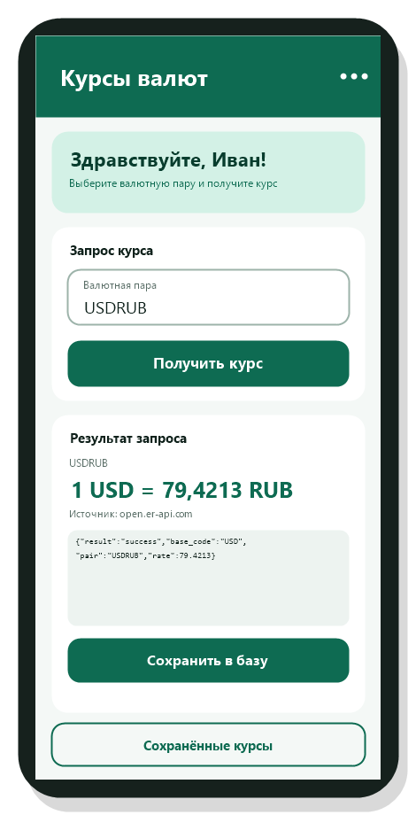
Главное окно
Ввод валютной пары и результат запроса на одном экране.
Курс сохраняется в базу одной кнопкой.
6

Slide 7
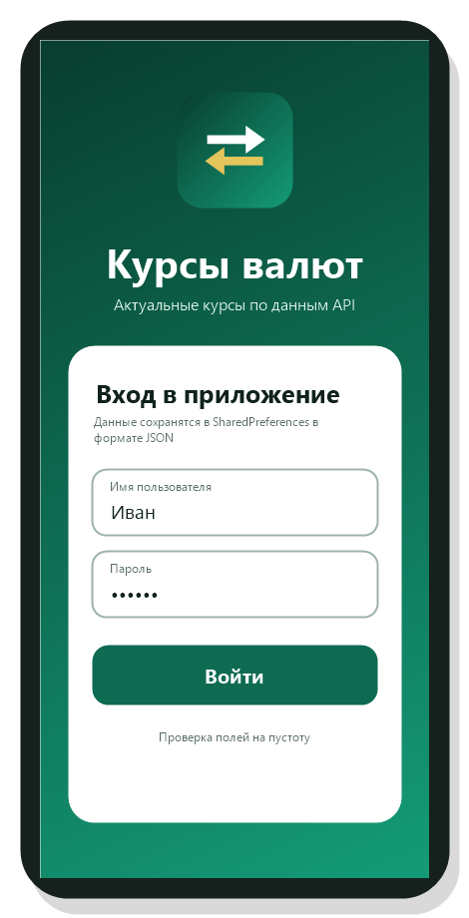
Форма входа
Вход по имени и паролю, поля проверяются на пустоту.
Пользователь сохраняется в SharedPreferences в формате JSON.
7

Slide 8
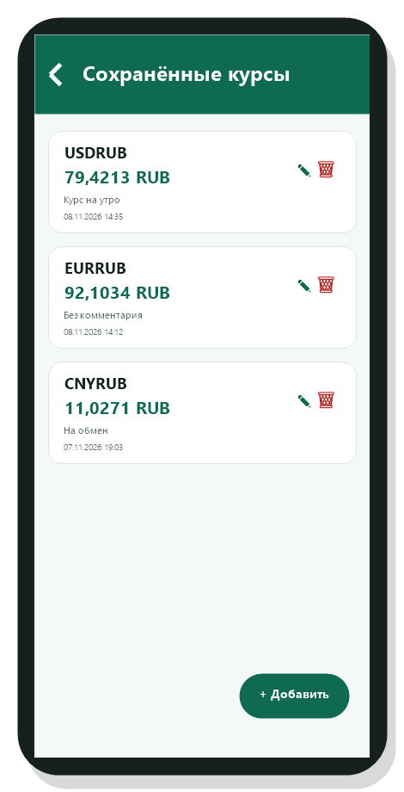
Сохранённые курсы
Список курсов из базы Room: пара, курс, комментарий и дата.
Добавление — кнопкой «+».
8

Slide 9
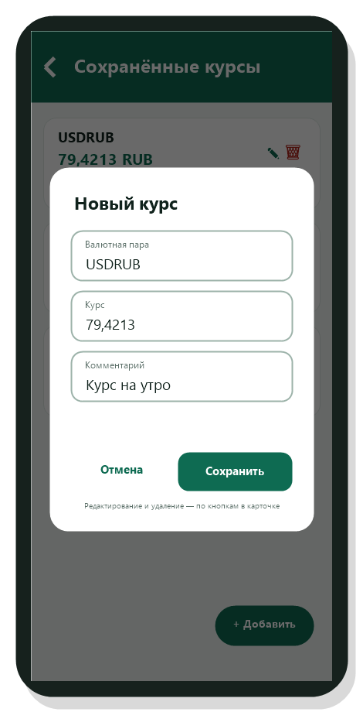
Добавление и редактирование
В диалоге меняются пара, курс и комментарий.
Запись можно удалить с подтверждением.
9

Slide 10
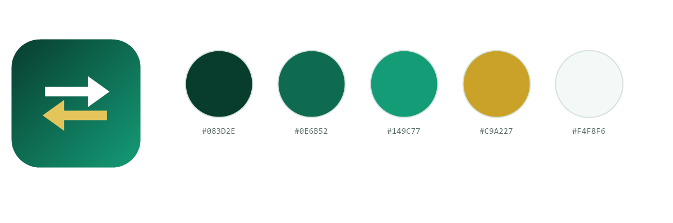
Оформление приложения
Изумрудно-золотая палитра и своя иконка.
Светлая и тёмная тема, портретная ориентация.
Название приложения — «Курсы валют».
10

Slide 11
Перспективы разработки
• график курсов и уведомления об изменении
• выбор источника API и настройки интерфейса
• кэширование курсов и работа офлайн
11

